Slide 1


Вебинар:
Классификация
Виктория Тюфякова
Data scientist, ментор курса DST

Slide 2
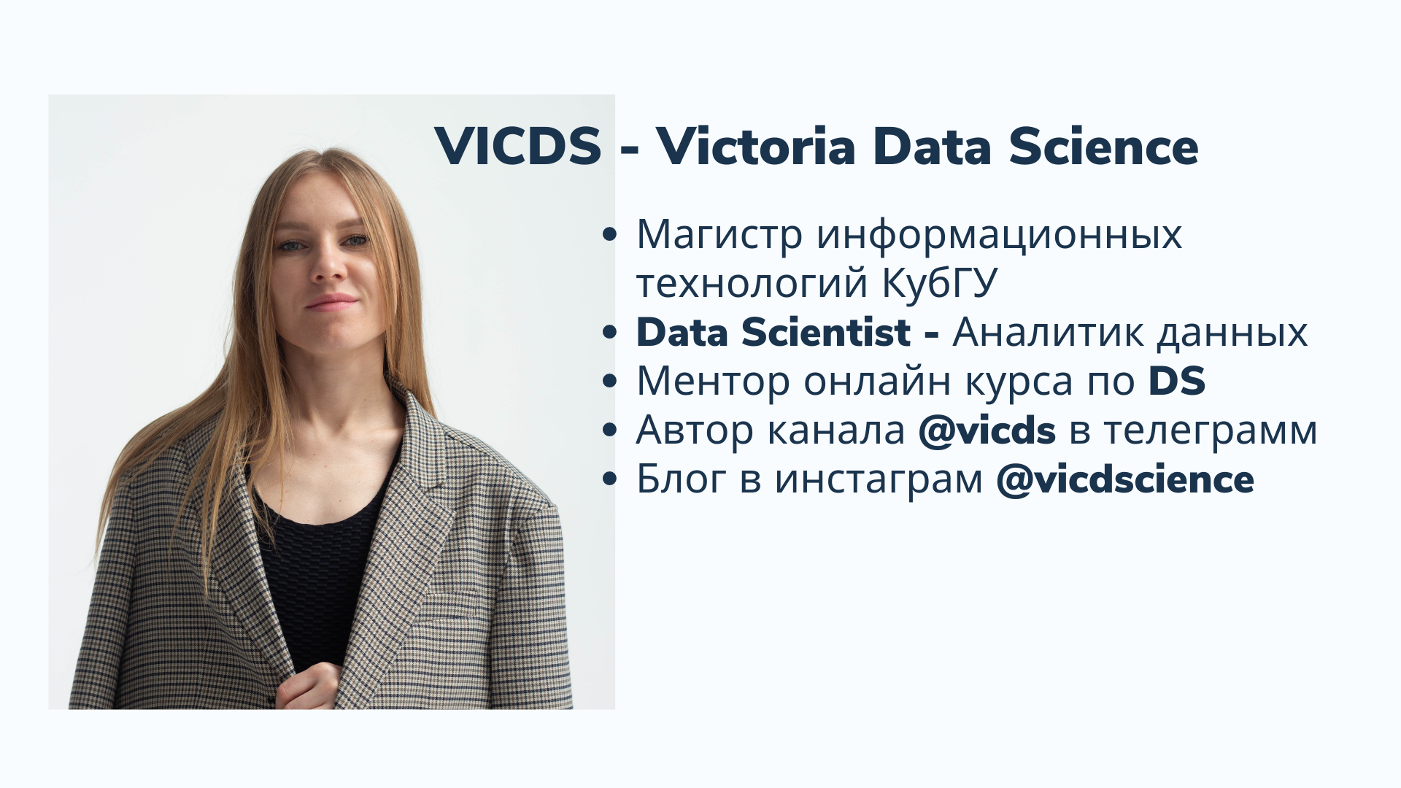

Знакомство:
Название модуля/презентации
Название слайда
можно в две строки
Ваш подзаголовок
Немного вашего текста немного вашего текста и еще немного текста немного вашего текста и еще немного текста немного вашего текста и еще немного текста и еще Немного вашего текста

Slide 3
Структура вебинара:
План (~90 минут)
Повторение и углубление теории модуля ML-4 (30 минут)
Задачи классификации
Линейная модель классификации
Матрица ошибок
Метрики классификации
Практическая работа (40 - 50 минут)
Q&A сессия по теме вебинара (10 - 20 минут)

Slide 4
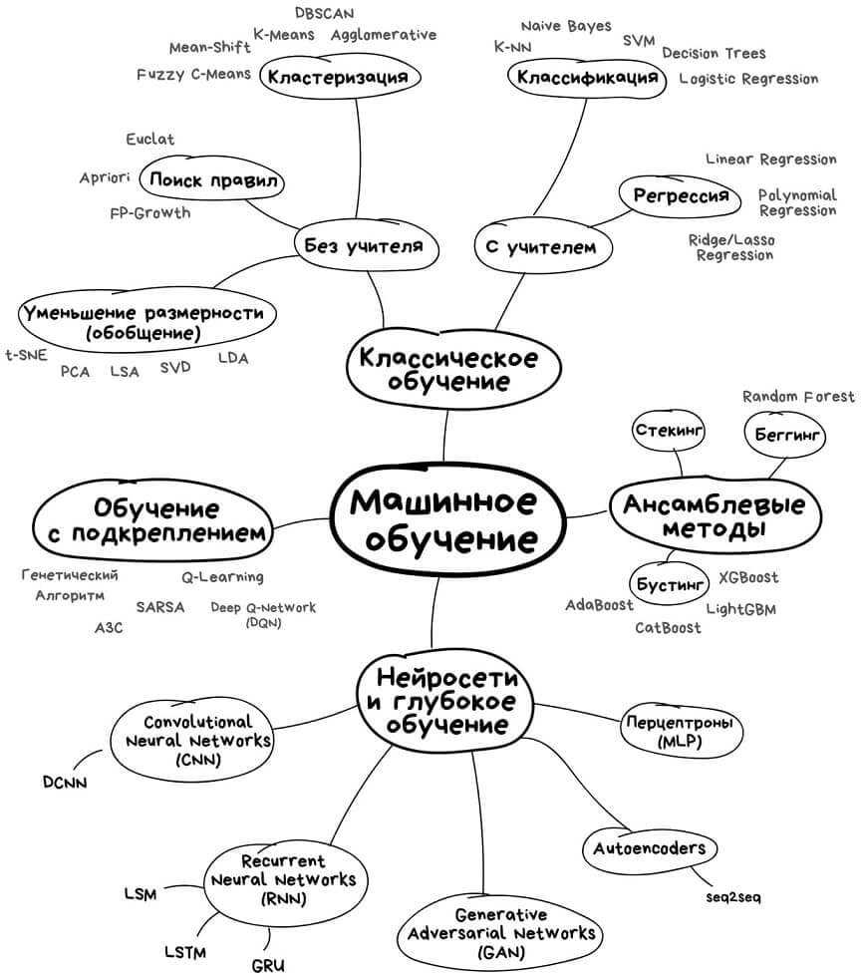
Классическое машинное обучение

Slide 5
Задачи классификации
Цель классификации состоит в том, чтобы спрогнозировать метку класса (class label), которая представляет собой выбор из заранее определенного списка возможных вариантов.
Классификация разделяется на:
бинарную классификацию (binary classification), которая является частным случаем разделения на два класса;
мультиклассовую классификацию (multiclass classification), когда в классификации участвует более двух классов.
Бинарную классификацию можно представить как попытку ответить на поставленный вопрос в формате «да/нет». Кредитный скоринг - дать кредит или нет. При распознавании образов - кошка или собака.
Но если мы хотим определить например породу собаки, то тут вариантов гораздо больше, чем два, следовательно. имеем дело с мультиклассовой классификацией.

Slide 6
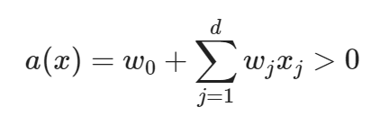
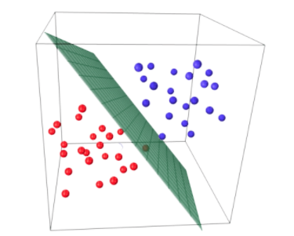
Линейные модели для классификации
Формула очень похожа на формулу линейной регрессии, но теперь вместо того, чтобы просто возвратить взвешенную сумму признаков, мы задаем для прогнозируемого значения порог, равный нулю.
Если функция меньше нуля, мы прогнозируем класс -1, если она больше нуля, мы прогнозируем класс 1.
(Бинарный) линейный классификатор – это классификатор, который разделяет два класса с помощью линии, плоскости или гиперплоскости.
Двумя наиболее распространенными алгоритмами линейной классификации являются:
логистическая регрессия (logistic regression), реализованная в классе linear_model.LogisticRegression
линейный метод опорных векторов (linear support vector machines) или линейный SVM, реализованный в классе svm.LinearSVC (SVC расшифровывается как support vector classifier – классификатор опорных векторов).

Slide 7
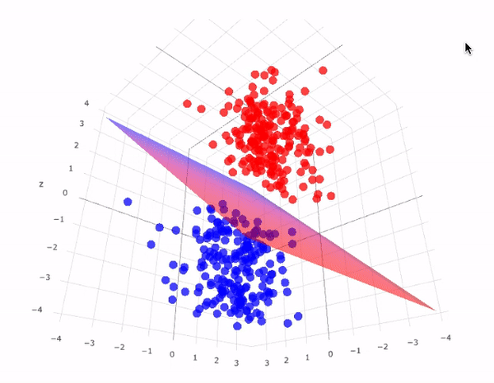

Обучение линейных классификаторов
В задаче регрессии имеется непрерывность возможных ответов, поэтому мы говорим о близости к правильному ответу и ищем этот минимум с помощью градиентного спуска.
В случае с бинарной классификацией: у нас всего два возможных ответа алгоритма и, очевидно, мы хотим видеть как можно больше правильных ответов.
Доля правильных ответов (accuracy):

Slide 8
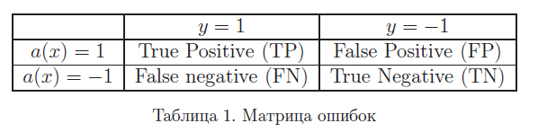
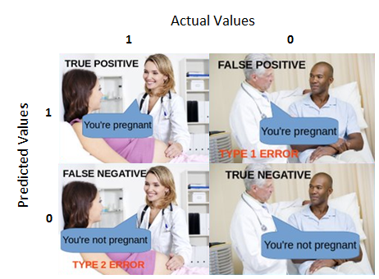
Матрица ошибок
Матрица ошибок - это способ разбить объекты на четыре категории в зависимости от комбинации истинного ответа и ответа алгоритма

Slide 9

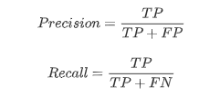

Метрики для задач классификации
В контексте матрицы ошибок доля правильных ответов:
Гораздо более информативными критериями являются точность (precision) и полнота (recall):
Точность показывает, какая доля объектов, выделенных классификатором как положительные, действительно является положительными.
Полнота показывает, какая часть положительных объектов была выделена классификатором.
F-мера, гармоническое среднее точности и полноты:

Slide 10
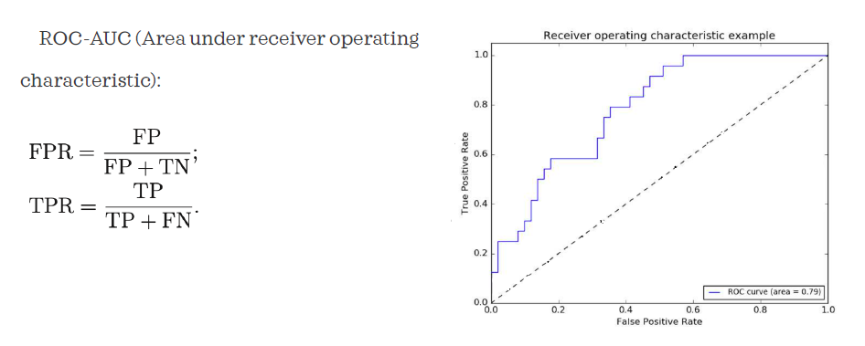
Метрики для задач классификации

Slide 11
Практическая часть

Slide 12
Полезные источники
Андреас Мюллер, Сара Гвидо - Введение в машинное обучение с помощью Python;
Cross-Validation in Machine Learning: How to Do It Right:
https://neptune.ai/blog/cross-validation-in-machine-learning-how-to-do-it-right

Slide 13

Обратная связь
пройдите по QR-коду или ссылке
заполнение займет 2-3 минуты :)
ссылка на анкету
Укажите в соответствующих полях анкеты:
Ведущая вебинара: Виктория
Тема вебинара: Классификация

